Slide 1
微信和小程序开发
access_token和菜单管理

Slide 2
申请测试号
登录微信公众号，在 开发》开发者工具中 有 公众平台测试账号。
点击跳转到测试号页面。
使用手机微信扫码即可进入测试号。

Slide 3
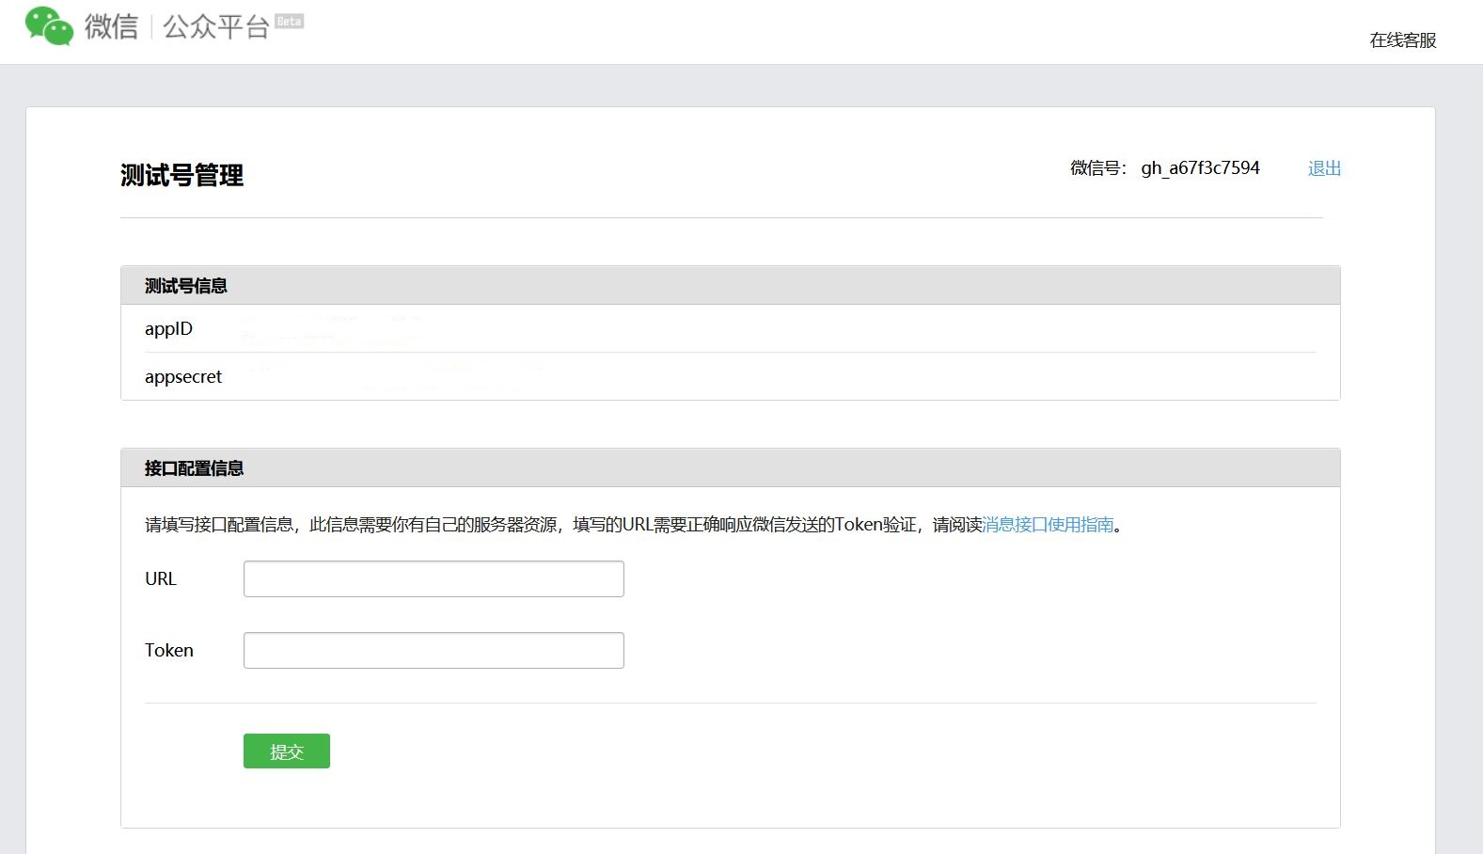
测试号页面

Slide 4
测试号特点
不能设置名称和头像。
可以体验高级接口。
对于一些有次数限制的接口，其次数限制在一个很小的值，并不是接口文档给出的值。
关注用户最多100个。
测试号的主要目的是用于接口的测试开发和功能体验，在完成测试后会把功能上线到正式的公众号。

Slide 5
测试号接口开发
在接口开发和消息通信部分，主要的开发工作都是在测试号完成的。
因为个人订阅号不支持接口的调用。
在个人订阅号，只支持服务端消息通信，此时，通过公众号后台管理设置的菜单会失效，这时候要启用公众号菜单需要通过创建菜单接口。而个人订阅号是没有权限的。

Slide 6
AppID和AppSecret
AppID是分配给账号的唯一ID。
AppSecret是调用接口的密钥。是绝对不能暴露给其他人的。
在正常的公众号中，AppSecret是不显示的，申请后要自己保存，如果丢失需要申请重置。

Slide 7
access_token
大部分接口调用都需要一个调用凭证

Slide 8
创建菜单

Slide 9
用户标签

Slide 10
给用户打标签

Slide 11
个性化菜单

Slide 12
封装成库

